Slide 1
Веб-приложение для продажи книг
Подготовил:
Студент группы 750503
Чечитов Данила Викторович
Проверил
Ассистент
Третьяков Антон Геннадьевич

Slide 2
Задачи
Разработать клиентскую часть приложения;
Разработать серверное приложение;
Разработать структуру базы данных.

Slide 3
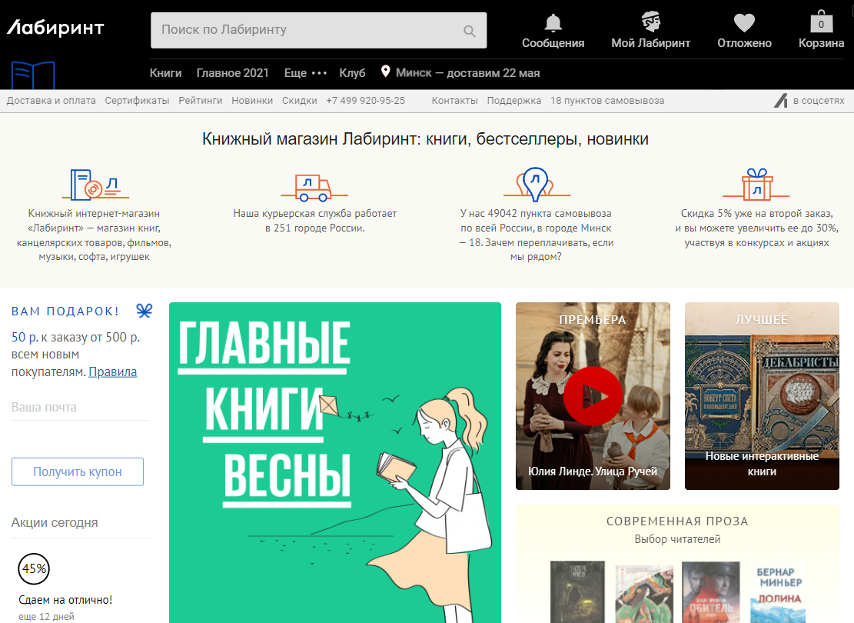
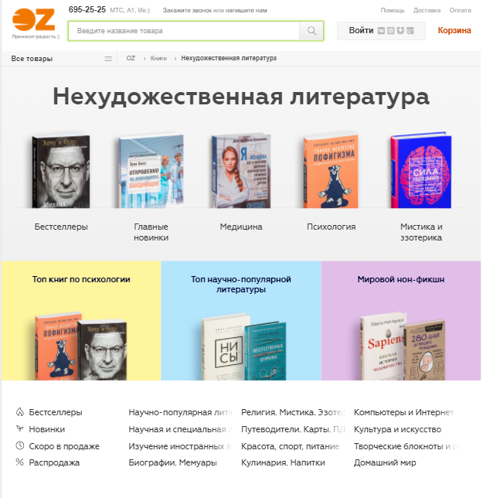
Аналоги
Лабиринт Oz

Slide 4






Используемые технологии

Slide 5
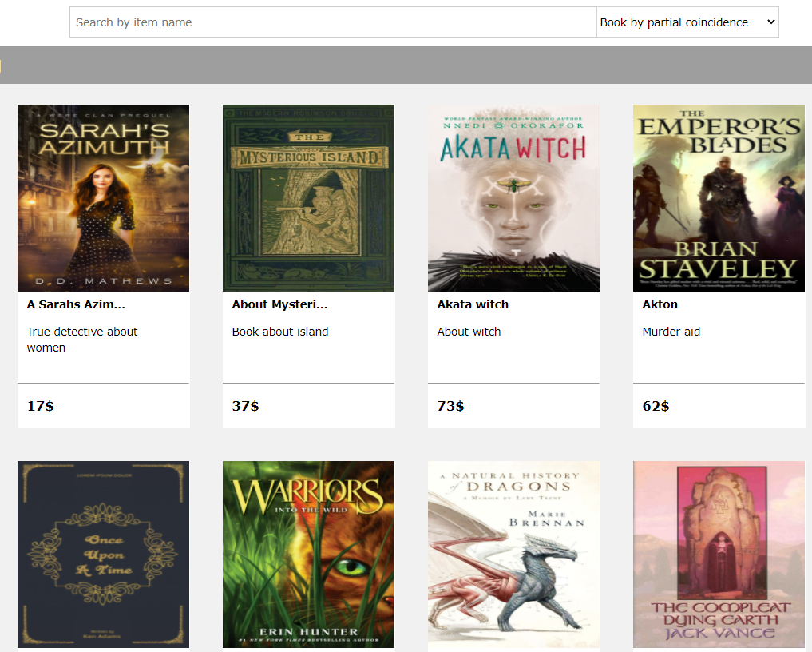
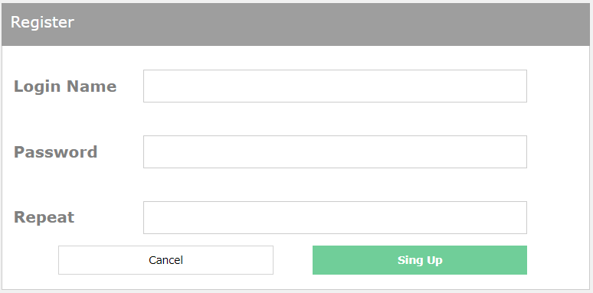
Результаты разработки

Slide 6
Итоги разработки
Приложение поддерживает следующие функции:
Авторизация
Поиск
Просмотр
Создание и изменение книг

Slide 7
Личный опыт
Изучен опыт в разработке клиенткой части web-приложения
Изучен стек технологий по Java-разработке
Выбор правильного инструмента – половина успеха мероприятия

Slide 8
Спасибо за внимание!

